Slide 1
Blogger
Cigolie Naomi | Ciubotaru Teodora | Cojanu Andrei

Slide 2
Descrierea aplicației
Platforma web se comportă asemănător rețelelor de socializare actuale.
Prin înregistrare, orice utilizator poate deveni creator de conținut (blogger).
Aplicația pune la dispoziția blogger-ului opțiunile de creare, modificare, ștergere de postări.
De asemenea, acesta are posibilitatea de a adăuga comentarii și de a distribui postările pe Facebook/Twitter.

Slide 3
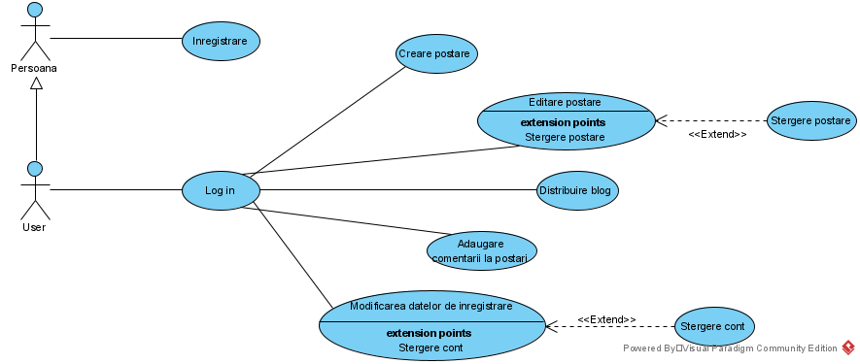
Etapa de proiectare
Diagrama cazurilor de utilizare:

Slide 4
Arhitectura aplicației
Blogger este alcătuit din următoarele pagini web:
Pagina de pornire: cu opțiunile login & register
Login
Register
Dashboard: permite vizualizarea postărilor (newsfeed).
Pornind de aici, se pot accesa următoarele pagini:
Create post: adăugarea de noi postări
My posts: vizualizarea, modificarea și ștergerea postărilor proprii
Profil: administrarea contului

Slide 5
Tehnologii folosite
Pentru dezvoltarea aplicației Blogger s-au folosit următoarele tehnologii:
front-end: HTML5 + CSS3 + Blade + Jetstream + Bootstrap
back-end: PHP, Laravel
baza de date: MySQL

Slide 6
Baza de date
Baza de date este formată din următoarele tabele:
users, conține datele de autentificare ale utilizatorilor
posts, ține evidența postărilor: titlu, conținut, data postării, id-ul creatorului.
comments, conține comentariile adăugate la fiecare postare, alături de id-ul postării, id-ul utilizatorului, data de adăugare a comentariului

Slide 7
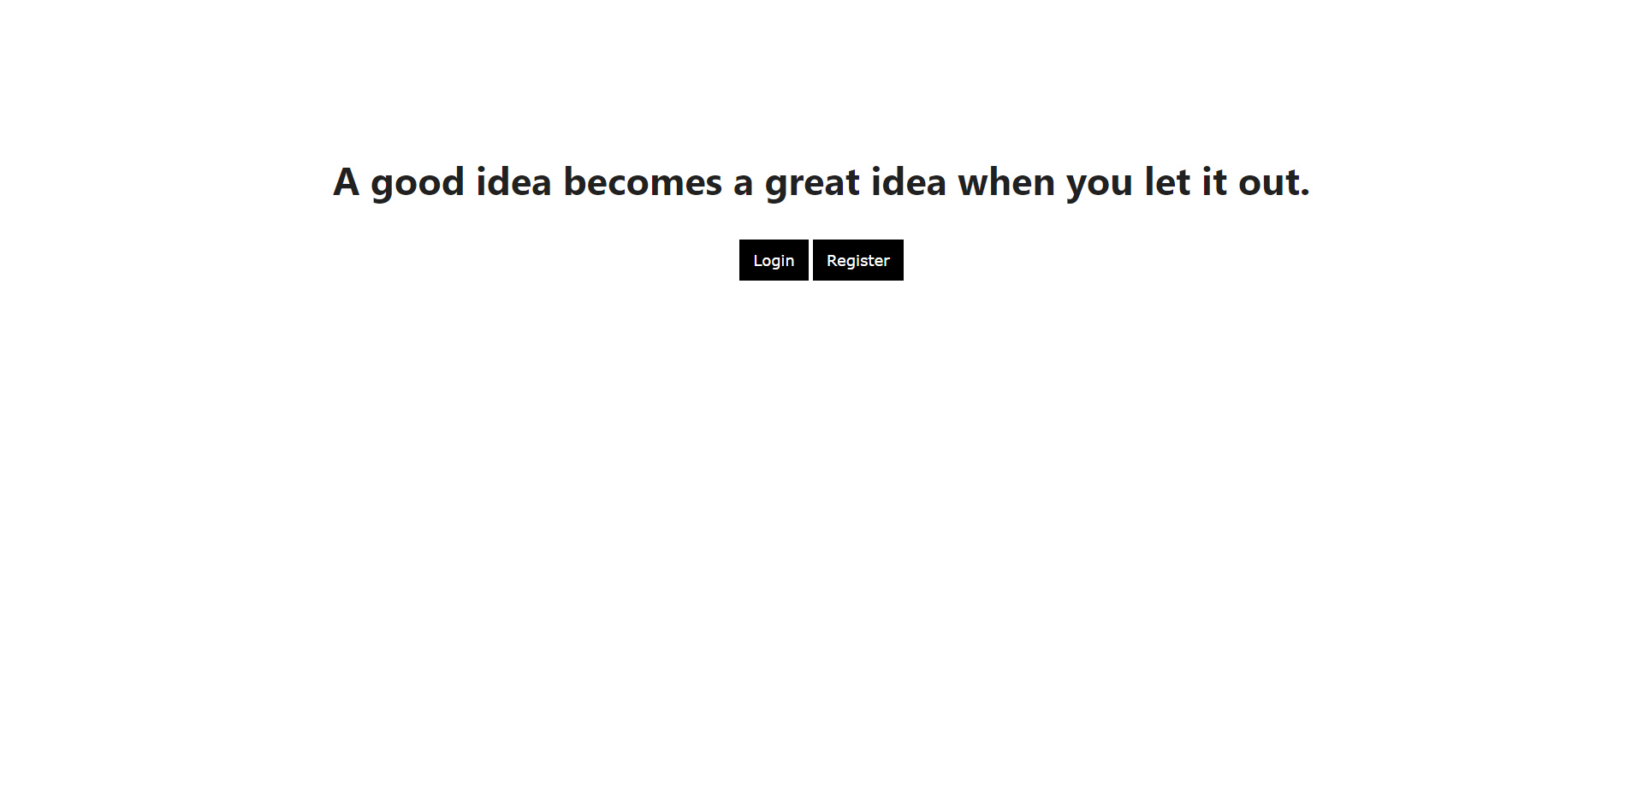
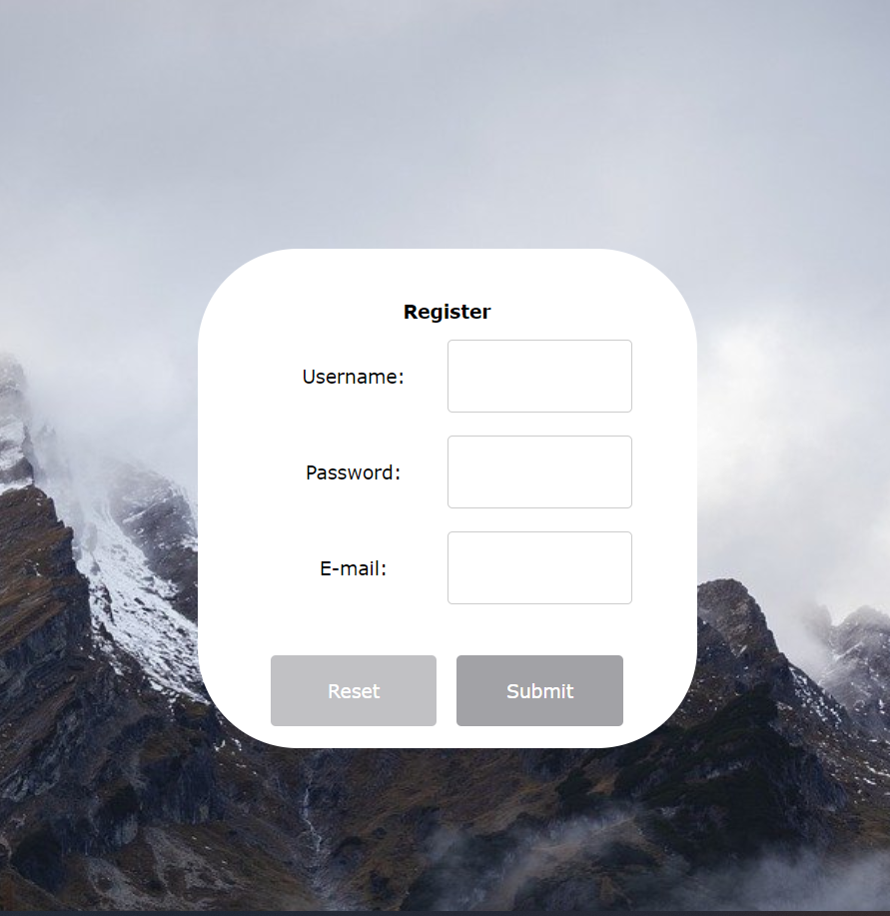
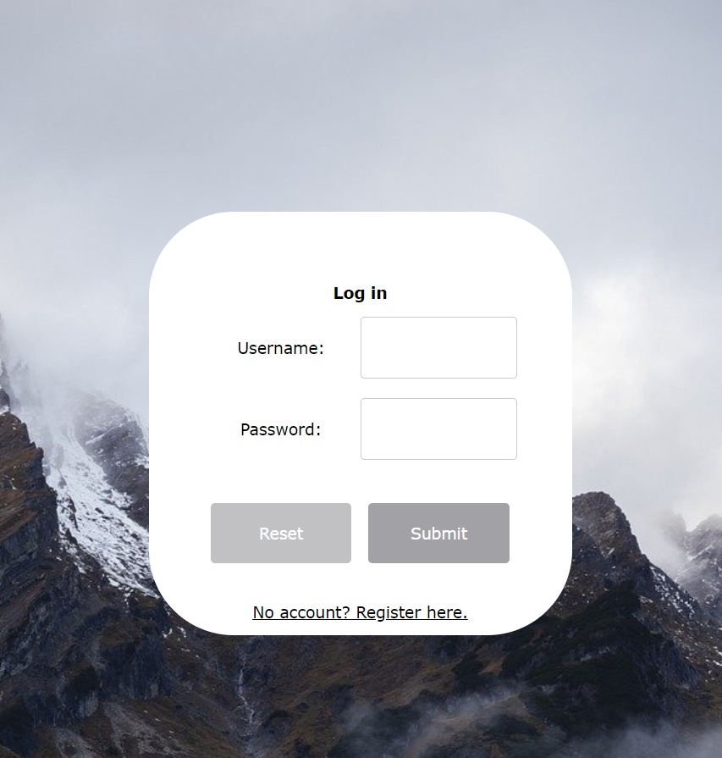
Etapa de design
În cadrul acestei etape, ne-am concentrat atenția pe scheletul aplicației, proiectarea paginilor, și partea de rutare.

Slide 8
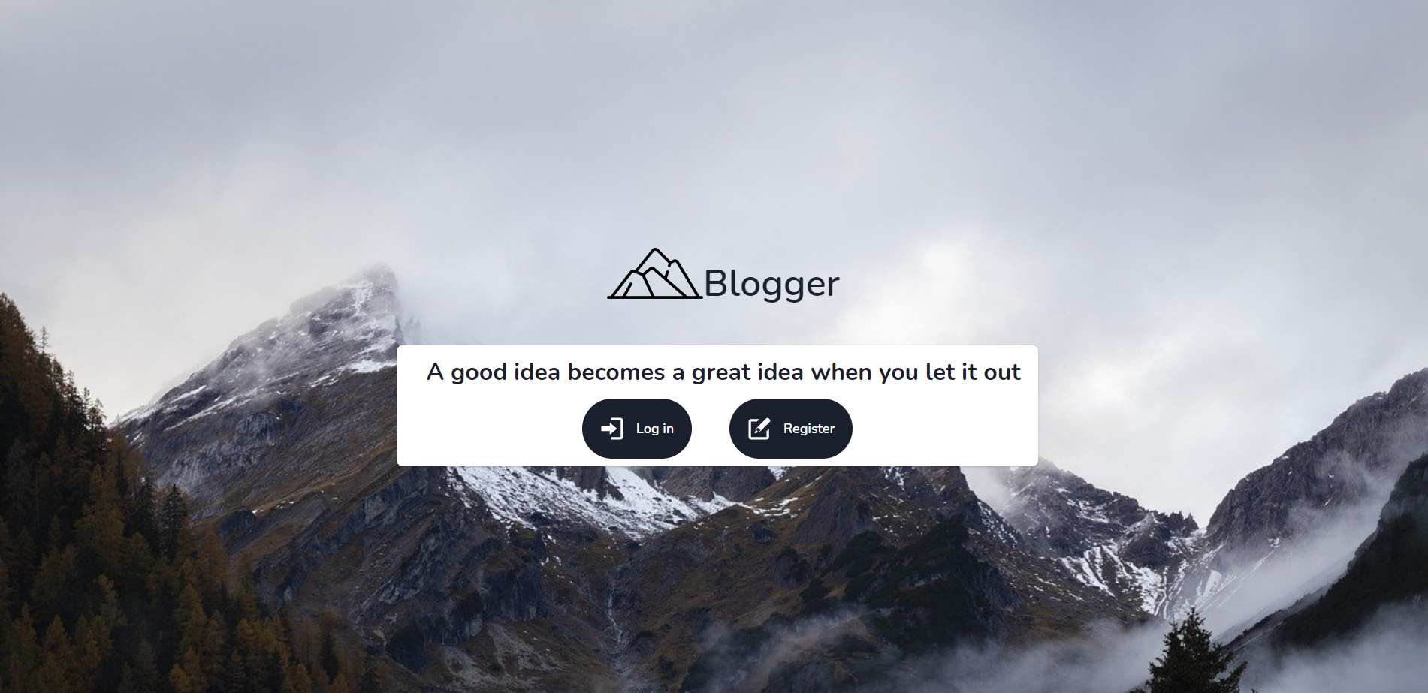
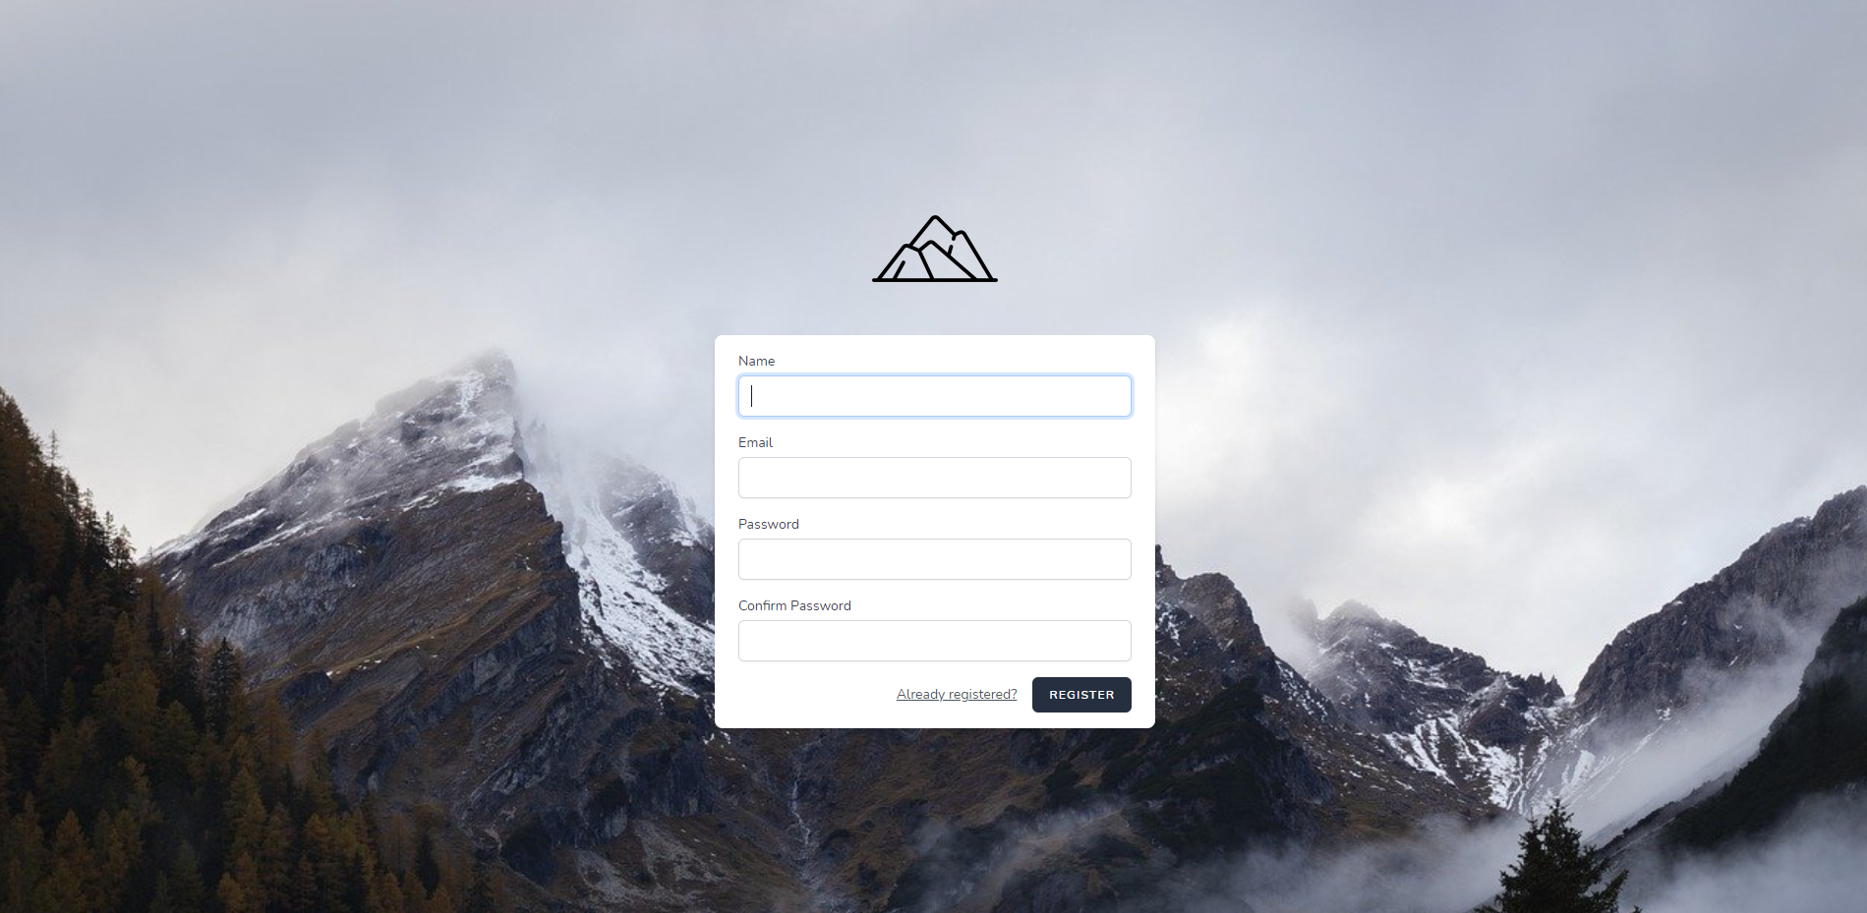
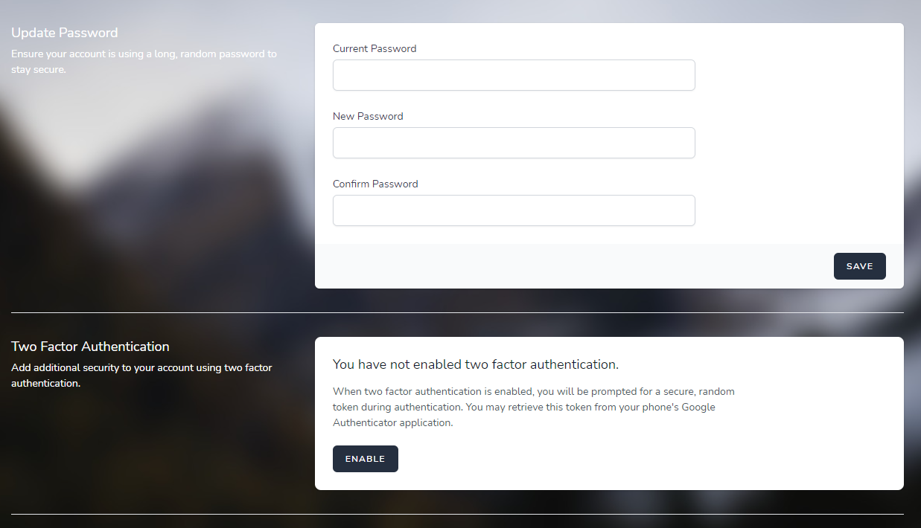
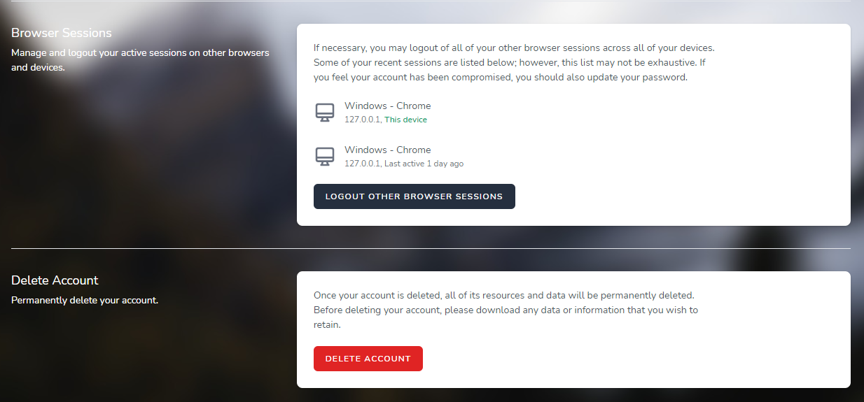
Etapa de dezvoltare parțială a funcționalității
În această etapă, s-a asigurat funcționalitatea sectorului de înregistrare și autentificare a utilizatorului.
De asemenea, sunt implementate operațiuni de administrare a contului, precum: resetarea parolei, autentificare cu 2 factori, sesiunile recente de logare, ștergerea contului

Slide 9
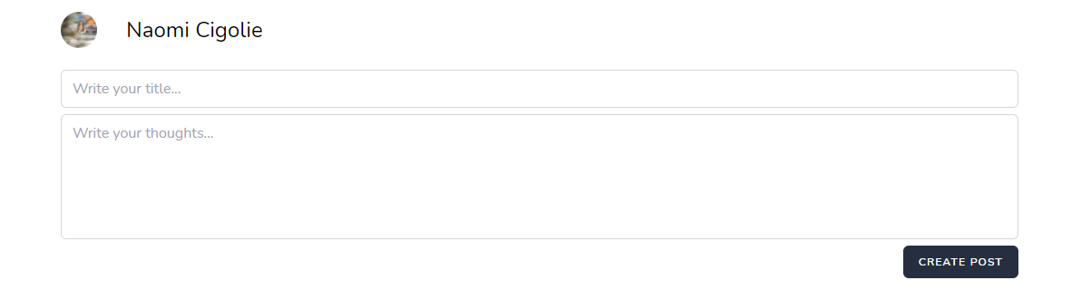
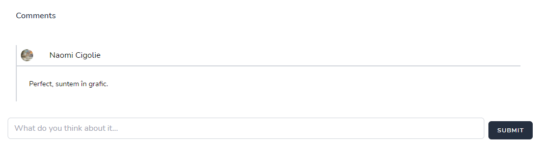
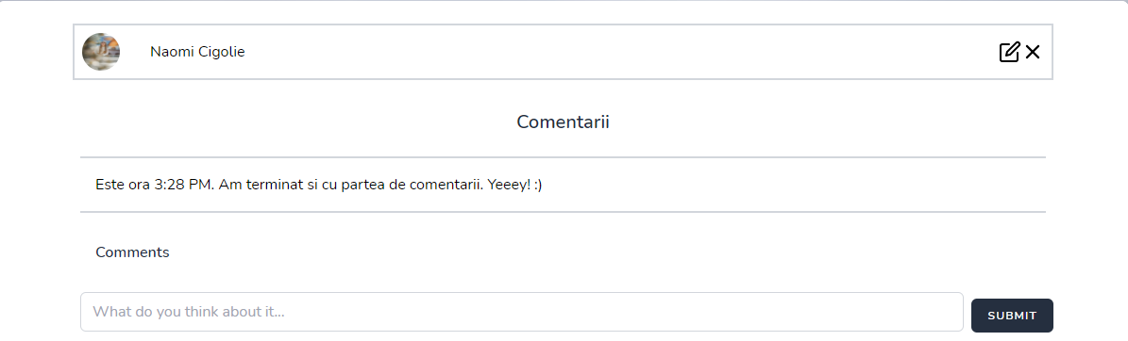

Etapa finală
Această etapă este responsabilă cu finalizarea aplicației, prin dezvoltarea funcționalităților de creare, modificare, ștergere de postări.
De asemenea, este adăugată secțiunea de comentarii și opțiunea de share Facebook/ Twitter.

Slide 10
Bibliografie
https://learninglaravel.net/laravel-php-create-a-social-network-full-app?fbclid=IwAR2KRDpx3T8PXWYEXb0qSdkLB_NAzecSAeAZnfe4fqXHa7_5dsNVmMbvj3I
https://laravel.com/docs/8.x
https://jetstream.laravel.com/1.x/introduction.html
https://getcomposer.org/doc/

